Slide 1


Inteligencia Artificial
Introducción IA
Ing. Andrea Rueda, PhD Ing. Enrique González, PhD
Departamento de Ingeniería de Sistemas
Notes:
gestión academica, administativa, logros y actividades a destacar.

Slide 2

Agenda – Introducción IA
1 – Evolución e Hitos IA
Taller: Prospectiva hitos IA
2 – Aplicaciones y Perspectivas Máquinas Inteligentes
Taller: Ejemplos aplicaciones
3 – Agentes y Sistemas Multiagente
Taller: Casos de estudio

Slide 3
Agenda – Introducción IA
1 – Evolución e Hitos IA
Taller: Prospectiva hitos IA

Slide 4
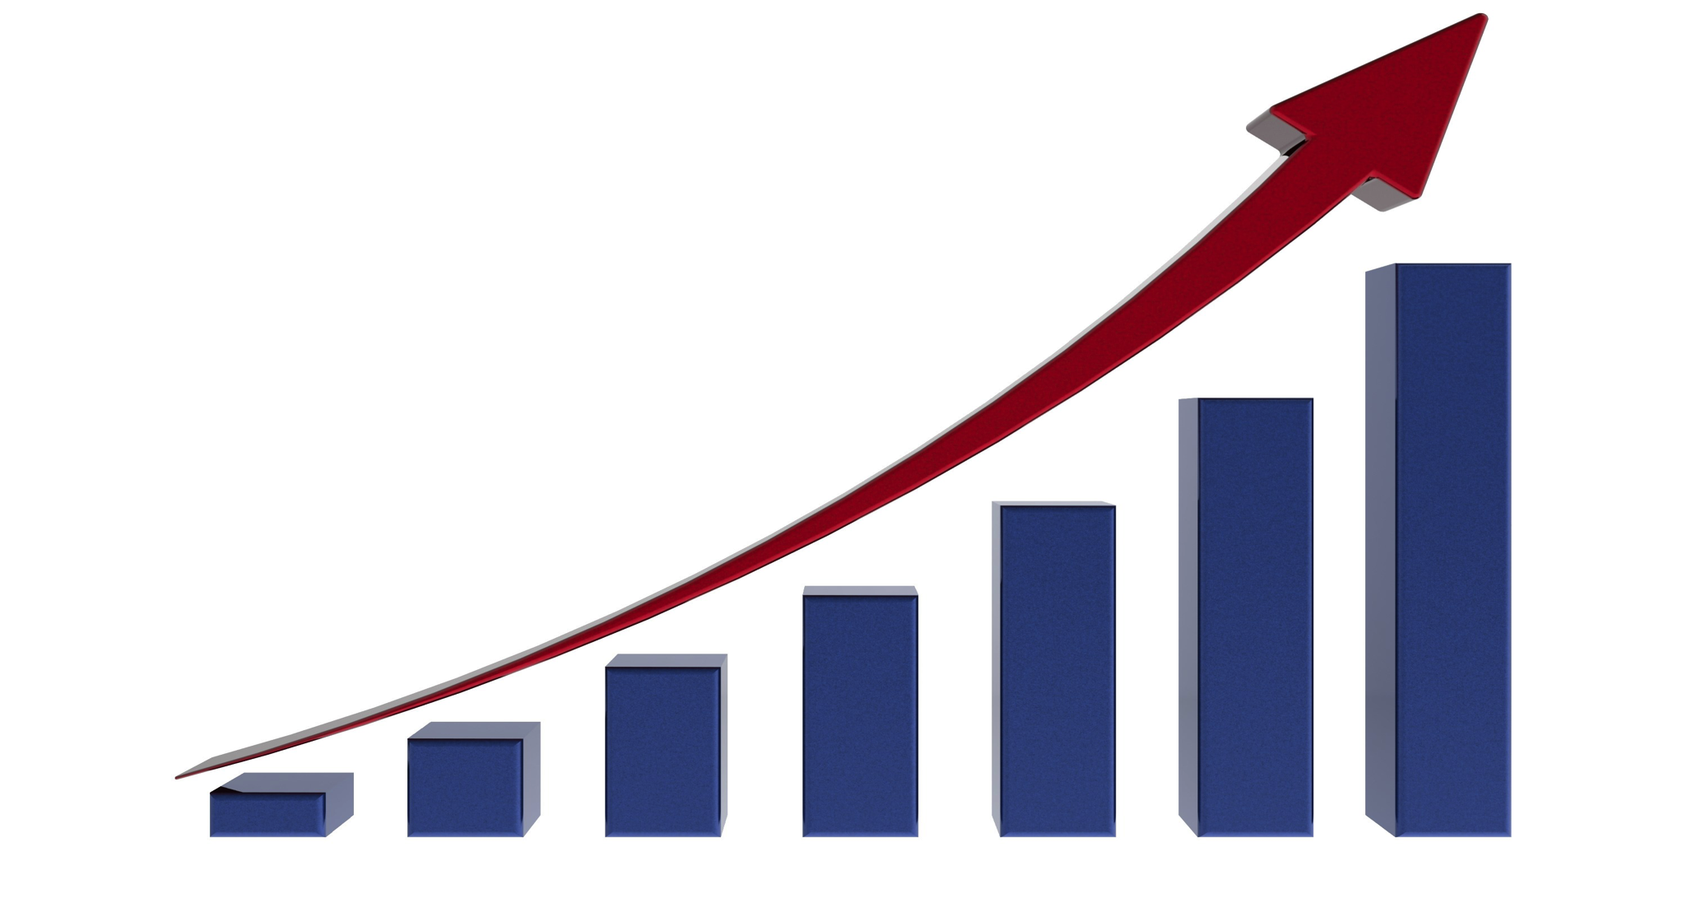
Introducción IA - Evolución
Deep Learning → 2012-2025
Sistemas Autónomos - Robótica
GPU & FPGA + TPU & DPU
Machine Learning → 1995-2012
Analítica y Big Data
Servidores y Clústers
Apps Comerciales → 1980-1990
Redes Neuronales – OCR Credit Scoring
Minicomputers & Workstations
IA 1ª Generación → 1950-1980
Sistemas Expertos + Planificación
Mainframes

Slide 5
Introducción IA - Evolución
Super Intelligence → 2012-2050
Supera Ampliamente al Humano
Tareas Creativas
Strong IA → 1995-2030
Iguala las Capacidades Humanas
Vehículos Autónomos
Weak IA → 1950-2018
Inferior a Capacidades Humanas
Sistemas Expertos

Slide 6
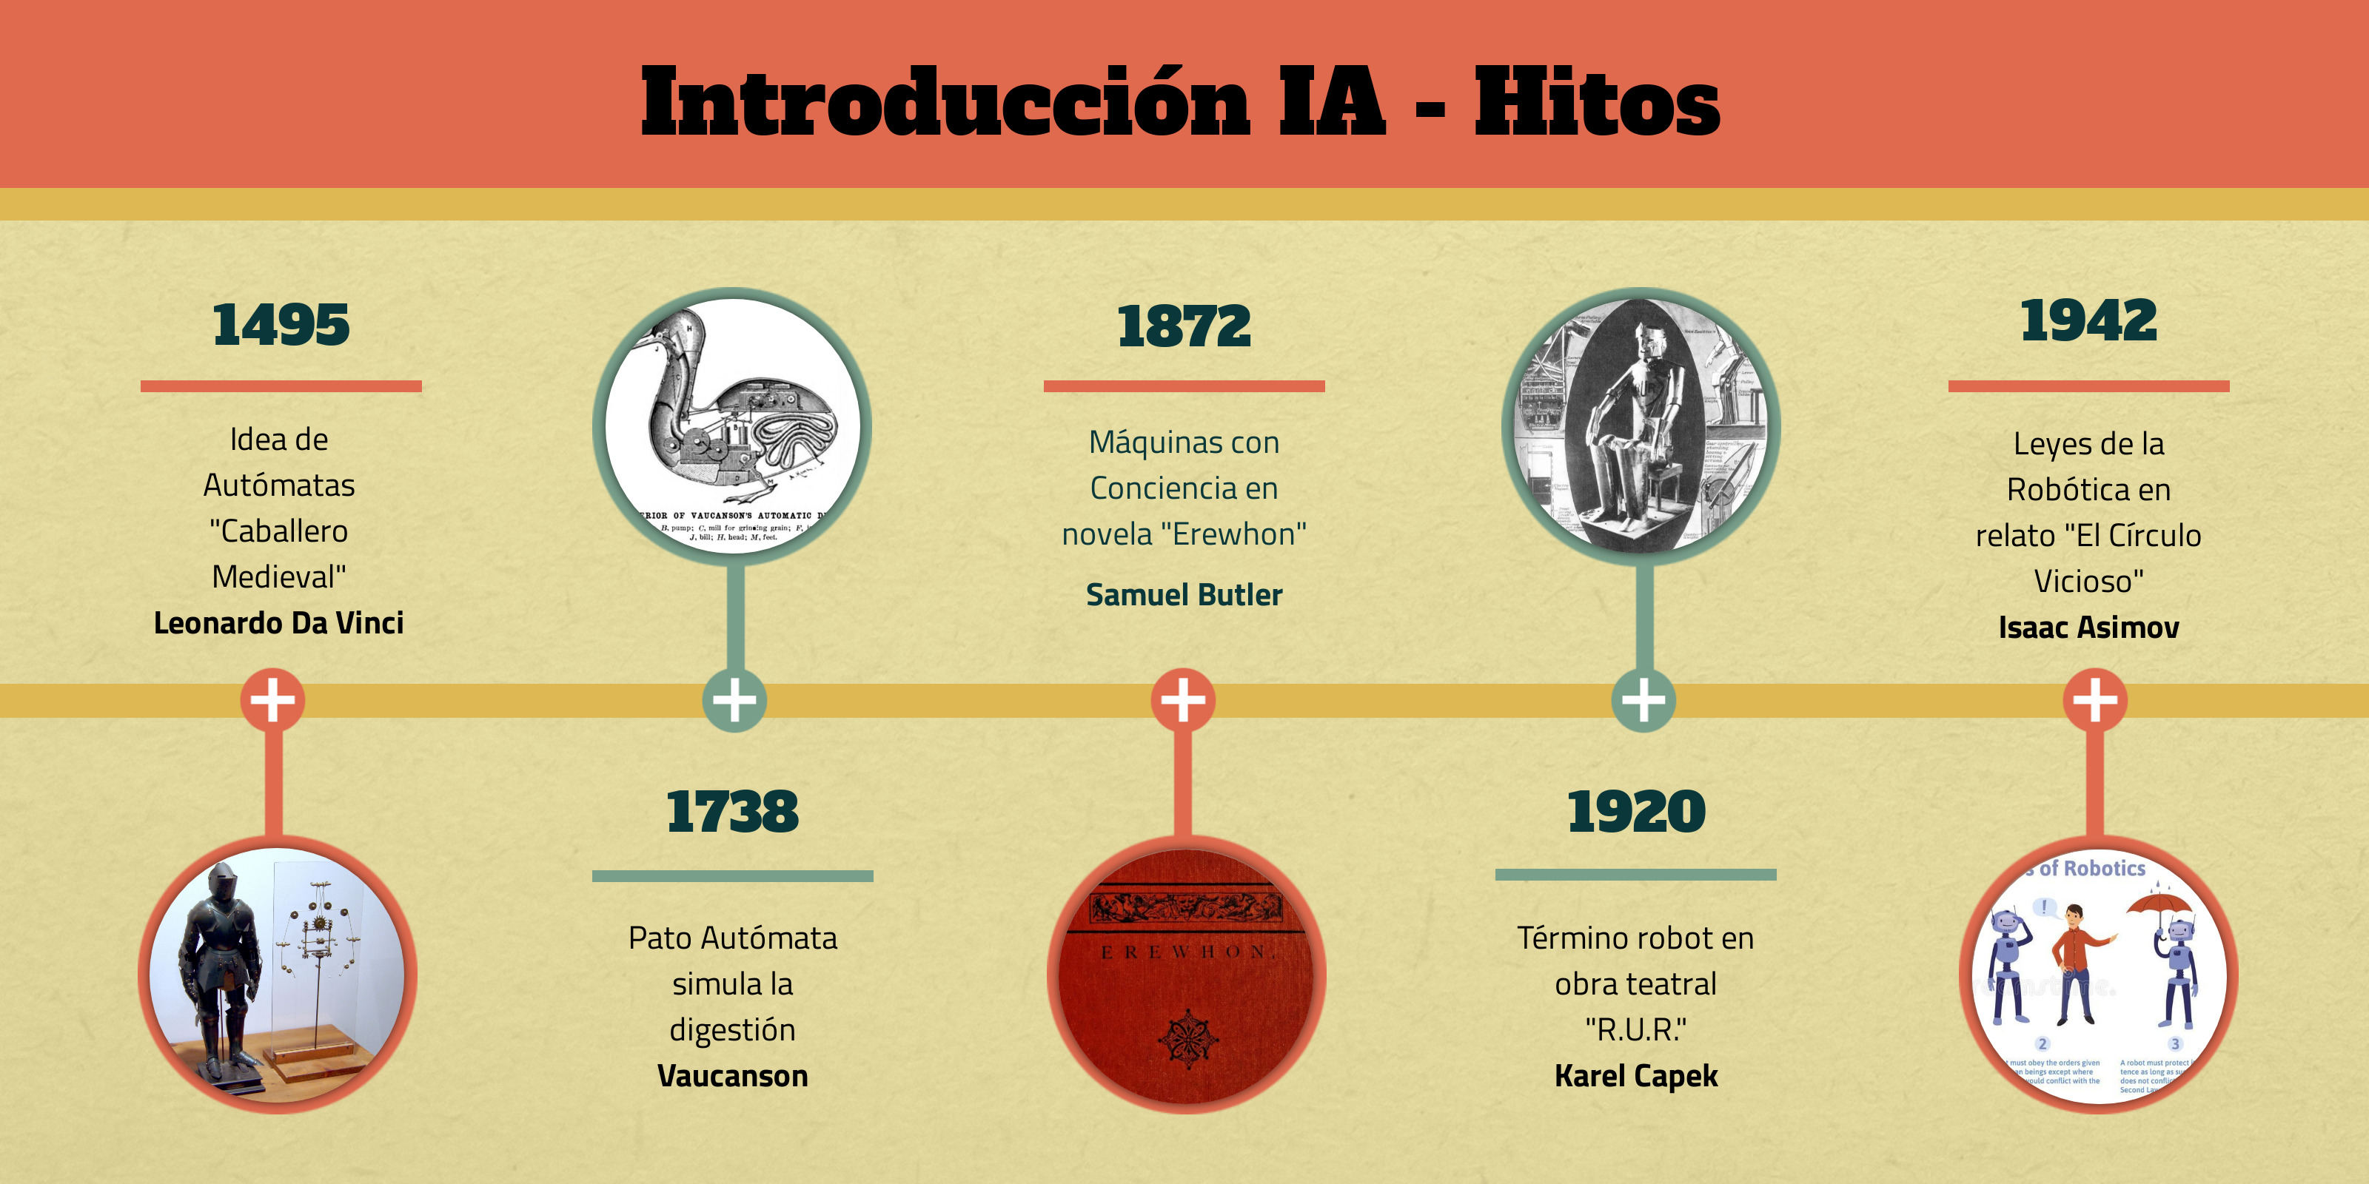
Introducción IA - Hitos
https://view.genial.ly/5f24d699dfd2410db873d9e0

Slide 7
Agenda – Introducción IA
2 – Aplicaciones y Perspectivas Inteligencia Artificial
Taller: Ejemplos aplicaciones

Slide 8
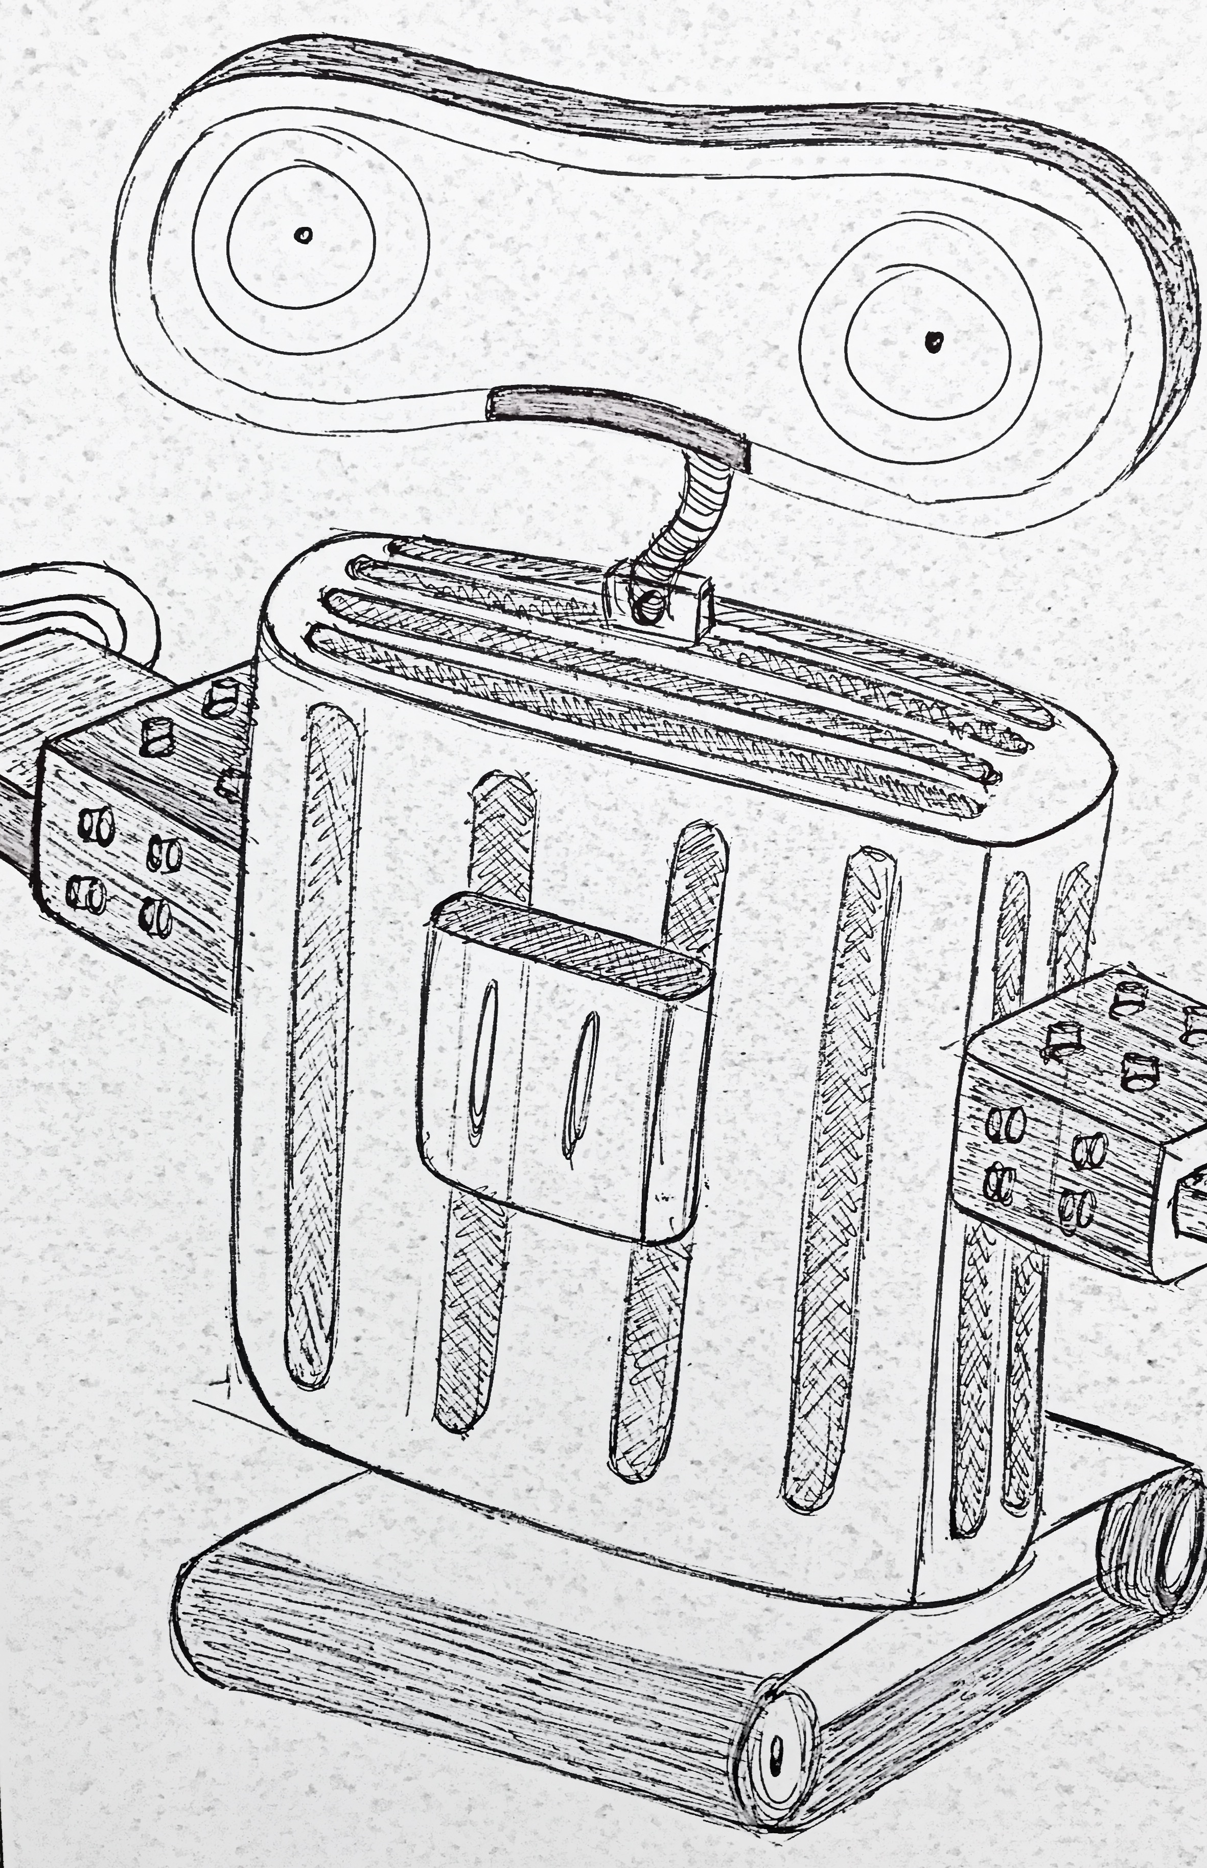
Introducción IA - Aplicaciones
IA – Potencialidades Actuales
Planificación y Estrategia → Juegos de Computador - Ajedrez
Reconocimiento e Interacción → Visión Artificial – Comprensión Lenguaje Natural – Minería de Texto
Detección de Anomalías → Spam - Fraude - Biometría
Sistemas Adaptativos al Contexto → Recomendación - Personalización
Optimización y Simulación → Soporte a la Toma de Decisiones – Gestión Estratégica
Scheduling → Planificación Empresarial - Logística
IA – Proyección a Corto y Mediano Plazo
Herramientas para Diseño con Innovación
Herramientas para Desarrollo de la Creatividad
Reconocimiento y Expresión de Emociones
Máquinas con Conciencia que soporte el Sentido Ético y Moral

Slide 9
Enfoques Inteligencia Artificial
Humano
Racional
IMITAR AL HUMANO
Prueba de Turing
AGENTE RACIONAL
Alcanzar Metas
Actuar
COGNITIVO
Imitar Procesos de Pensamiento
RAZONAMIENTO LÓGICO
Inferencias
Pensar

Slide 10
Agenda – Introducción IA
3 – Agentes y Sistemas Multiagente
Taller: Casos de estudio

Slide 11
Agente Racional - Características
Metas
Decisiones
Comportamiento
Actúa
Situado
Ambiente
Percibe
Recursos Propios
Modela
Habilidades
Comunica
Ofrece Servicios
Reproduce

Slide 12
Agente Racional - Características
Proactivo
Alcanza Objetivos
Decidir y
Actuar
Control Parcial
Situado
Habita Ambiente
Puede
Influenciarlo
Social
Cooperación
No Intervención
Externa
Autónomo
Efectúa Acciones
Estado Interno
Comportamiento

Slide 13
Agente Racional - Funcionamiento
Tiempo
Sensores
Percepciones
Ambiente
Ti
Metas
Decisión
Acciones
Efecto
Efectores
Ambiente
Ti+1

Slide 14
Agente Racional – Decisiones con IA
Sistemas Procesamiento
de Símbolos
Redes Neuronales
Métodos
Lazy
Marcos
Redes Semánticas
Support Vector
Machines
Inteligencia Computacional
Sistemas
Expertos
Lógica
Difusa
Algoritmos
Evolutivos
Sistemas Basados
en Reglas
Aprendizaje por
Refuerzo
Actualización
Bayesiana
Inteligencia
Colectiva Swarm
Modelos
de Markov
Redes
Bayesianas
Métodos Estadísticos y Probabilísticos

Slide 15
Agente Racional – Social – SMA
Individuos Cooperativos
Unidades
Organizacionales
Unidades con Diferentes Roles
Descomposición
Recursiva Sistémica

Slide 16
Agente Racional – Social – SMA
Colaboración
Asignación Tareas/Recursos
+
Coordinación de Acciones
Planificar y Sincronizar
Solución de Conflictos
Objetivos y Recursos
Cooperación
Comunicación
Protocolos de Interacción

Slide 17
Bibliografía
1. Rusell N., Inteligencia Artificial: Un Enfoque Moderno, Prentice Hall, 2004.
2. Ferber J., MultiAgent Systems: an Introduction to Distributed Artificial intelligence, Addison Wesley, 1999.
3. González E., Bustacara C., Desarrollo de Aplicaciones Basadas en Sistemas MultiAgentes, Ed. PUJ, 2007.
4. González E., Robótica Cooperativa, 1era Edición, Editorial PUJ, 2012.

Slide 18
Inteligencia Artificial
Introducción IA
Ing. Andrea Rueda, PhD – rueda-andrea@javeriana.edu.co Ing. Enrique González, PhD – egonzal@javeriana.edu.co
Departamento de Ingeniería de Sistemas
Notes:
gestión academica, administativa, logros y actividades a destacar.

